Slide 1
LA STAMPE E LA CJARTE IN FRIÛL

Slide 2
Intal 1293 tal antic borc di Sant Silviestri a Cividât, i fradis Jacum e Prospar di Bologne a scomencin a produsi la cjarte pa la prime volte in Friûl e su ogni sfuei a metevin il lôr marc: une spirâl.

Slide 3
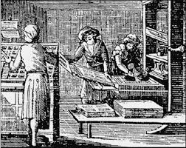

Slide 4
CEMÛT JERINO E DULÁ SI CJATAVINO LIS CJARTERIS FURLANIS?
Il 16 di Lui dal 1879 e vignive inaugurade la cjartere di Rualis (Cividât) che e veve 2 nivei. Al plan tiere a jerin metûts i machinaris, al plan parsore a vignivin distirâts i sfueis par jessi secjâts tal aiar.

Slide 5
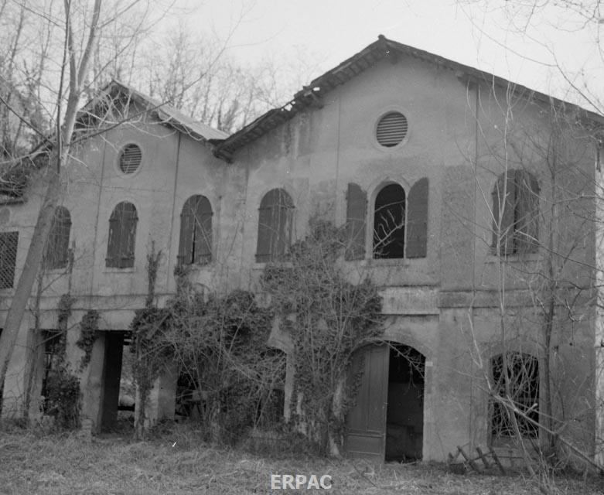
Lis cjarteris a jerin alimentadis di une ruede suntun flum, dongje di un mulin

Slide 6
Inte provincie di Udin a jerin 8 cjarteris che a produsevin dutis cjarte di imbaladure, cun peçots dâts dongje in provincie e cun paie comprade dongje lis fabrichis.
Dome une, a Pordenon, e produseve a man cjarte blancje par scrivi e dissegnâ.
Cul passà dal timp si produsarà une cjarte paie plui resistente e cjarte grise, dal masarament de cjarte di recupar.

Slide 7
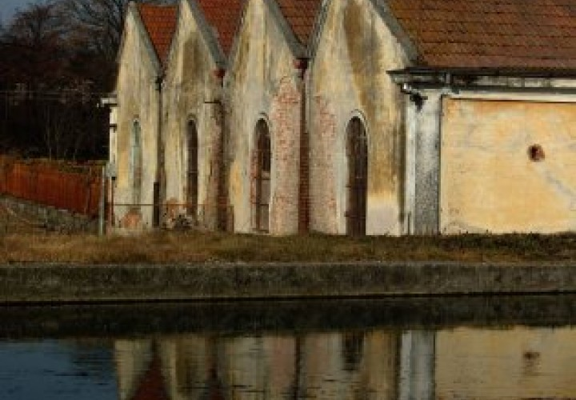
Cartiera Galvani (PN)

Slide 8
CEMÛT SI FASEVIE LA CJARTE?
La paie trinçade, e vignuve metude ta lis vascjis di masarazion cu la cjalcine par che no fraidessi; messedade, e restave cussì par un pâr di setemanis.
E vignive po metude ta lis molazzis, grues cjadins in ciment li che e zirave une muele verticâl in piere che le fruçonave.
Ae fin la paie e vignive scjariade intune vascje cul scjassadôr dulà che e vignive slungjade e trasformade in pastiel.
Culì, midiant di tubis e rivave a la machine continue dulà che, pressade dai cilindris e deventave un sfuei continui che al vignive taiât e puartât a secjâ tal aiar.

Slide 9
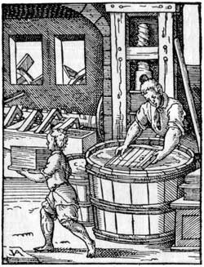

Slide 10
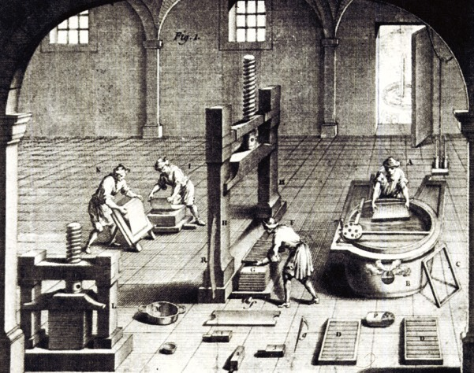
Finît di secjâ, i sfueis a vignivin puartâts al plan tiere e selezionâts, batûts cun 2 macis par compatâ lis fibris.
Ae fin a vignivin imbalâts in pacs di 25 kg, pressâts, sierâts cuntun fil di fier e trasportâts tal magazen.

Slide 11
CURIOSITÂT SU LA STAMPE
Il prin stampadôr in Friûl al è stât Gerardo di Lysa. Nassût forsit tal 1430, in Belgjiche, tal Lui dal 1479 al viarzè une librarie a Udin, forsit la prime in citât dulà che al vendeve ancje i libris che al stampave lui.
Tal 1480 al viarzè une tipografie propit a Cividât.

Slide 12
Il 24 di Otubar dal 1480, simpri a Cividât, al è stât un altri primât: il prin libri stampât in Friûl, il "De honesta Voluptate" di Bartolomeo Platina.
Un libri sul plasê de taule, ma ancje manuâl di igjiene e salût.
Il 31 di Lui dal 1484 al finîs di stampâ lis "Constitutioni de la Patria de Friuoli", lis antighis leçs de Patrie metudis adun dal patriarcje Marquardo tal 1366 e scritis di PIETRO CAPRETTO

Slide 13
